Slide 1
Роль семьи в формировании здорового образа жизни ребенка

Slide 2
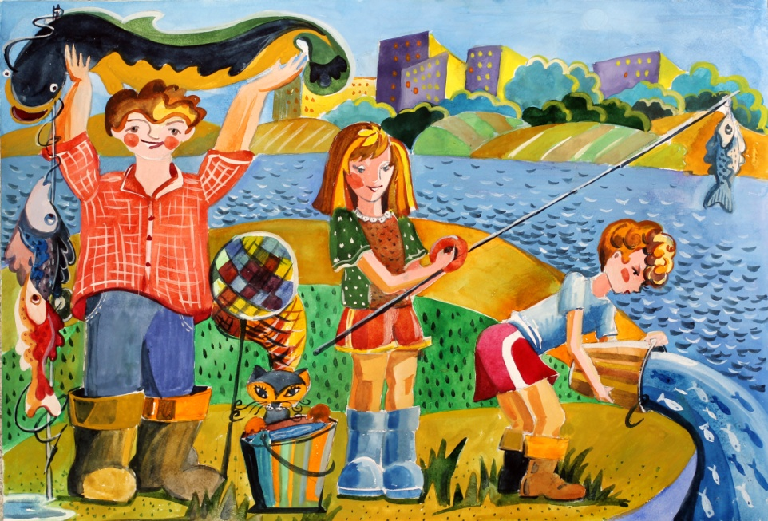
Потенциал здоровья и привычный стиль жизни человека закладывается в детстве. В семье закладываются основы здоровья ребенка, воспитываются базовые навыки его поддержания, формируются поведенческие привычки.
Именно семья осуществляет первичное воспитательное воздействие на сознание и поведение человека, прививает гигиенические установки, понятия, принципы и наиболее естественно и эффективно формирует здоровый стиль жизни, соответствующий конкретным условиям жизнедеятельности.

Slide 3
Формируя здоровый образ жизни ребенка, родители должны привить ему основные знания, умения и навыки: - знание правил личной гигиены, гигиены помещений, одежды, обуви; - умение правильно строить режим дня и выполнять его; - умение взаимодействовать с окружающей средой: понимать, при каких условиях дом, улица, дорога безопасна для жизни и здоровья; - умение анализировать опасные ситуации, прогнозировать последствия и находить выход из них; - знание основных частей тела и внутренних органов, их расположение и роль в жизнедеятельности организма человека; - понимание значения ЗОЖ для личного здоровья, хорошего самочувствия, успехов в занятиях; - знание основных правил правильного питания; - знание правил сохранения здоровья от простудных заболеваний; - умение оказывать простейшую помощь при небольших порезах, ушибах; - понимание значения двигательной активности для развития здорового организма.

Slide 4
Школа может помочь при решении многих вопросов воспитания. Но она никогда не сможет конкурировать с семьей. Именно от родителей зависит, каким вырастет ребенок.
Семья – это целый мир со своими правилами, отношениями к жизни, здоровью, воспитанию. Образовательные, оздоровительные программы могут только помочь дополнить, обогатить знаниями, но заменить семейное воспитание, пример родителей они не могут. Начинать надо с себя – взрослого, и пусть будут здоровы наши дети.
Существует правило: "Если хочешь воспитать своего ребенка здоровым, сам иди по пути здоровья, иначе его некуда будет вести!"

Slide 5
Профилактика аддиктивного поведения у подростков

Slide 6
Аддиктивные реализации у подростков категориально, собственно, ничем не отличаются от таковых у взрослых людей.
Традиционно в аддиктивное поведение включают:
1) употребление алкоголя, никотина;
2) употребление веществ, изменяющих психическое состояние, включая наркотики, лекарства, различные яды;
3) участие в азартных играх, включая компьютерные;
4) сексуальное аддиктивное поведение;
5) переедание или голодание;
6) «работоголизм»;
7) телевизор, длительные прослушивания музыки, главным образом основанной на низкочастотных ритмах;
8) политика, религия, сектантство, большой спорт;
9) манипулирование со своей психикой;
10) нездоровое увлечение литературой в стиле «фентэзи» и «дамские романы» и т.п.

Slide 7
Выделяют следующие особенности личности, провоцирующие аддиктивное поведение подростков:
Активная демонстрация превосходства на фоне комплекса неполноценности.
Комфорт в тяжелых, кризисных ситуациях в сочетании с депрессией и дискомфортом в обычной жизненной рутине.
Глубинный страх перед стойкими эмоциональными контактами с окружающими в сочетании с активно демонстрируемой социальностью.
Стремление обвинять невиновных окружающих в причинённом вреде.
Высокая тревожность, зависимое поведение.
Наличие устойчивых моделей, стереотипов поведения.
Аддиктивное поведение в подростковом возрасте развивается при сочетании перечисленных особенностей со следующими условиями:
Неблагоприятная социальная среда
Неспособность подростка переносить любой дискомфорт в отношениях.
Низкая адаптация к условиям школы.
Нестабильность, незрелость личности.
Неспособность подростка самостоятельно справиться с зависимостью.

Slide 8
Основным источником аддиктивного поведения подростков является семья. Для деструктивных семей характерны:
Особые способы самовыражения, основанные на компенсации своих отрицательных эмоций на членах семьи или самоутверждение за их счёт.
Специфические способы решения пробле.
Обязательно наличие зависимостей и созависимостей, при которых любые проблемы, болезни, напряжение приводят к разрушению хрупкого равновесия в отношениях членов семьи.
Установлена взаимосвязь наличия зависимостей или созависимости у родителей и аддиктивного поведения у их детей.
Формированию почвы для развития аддиктивного поведения подростков способствуют следующие типы дисфункциональных семей:
Неполная семья.
Аморальная семья, для которой характерны алкоголизация, сексуальная распущенность или насилие.
Криминогенная семья, члены которой имеют судимости или связаны с криминальным миром.
Псевдоблагополучные семьи, которые не имеют видимых дефектов в структуре и зависимостей, однако в такой семье используются неприемлимые способы воспитания.
Проблемные семьи, в которых происходят постоянные конфликты.

Slide 9
В рамках первичной профилактики по аддиктивному поведнию школы используют педагогические, социальные и психологические технологии, которые направлены на формирование и развитие ценностных ориентиров и нормативных представлений на основе здорового образа жизни, развития личностных ресурсов, обеспечивающих эффективную социальную адаптацию, коррекцию психологических особенностей у учащихся, затрудняющую их социальную адаптацию и повышающих риск вовлечения в употребление ПАВ.
Уже сейчас специалисты сходятся во мнении, что ведущим содержанием первичной профилактики является педагогическая профилактика, т.е. комплексная и системная организация учебно-воспитательного процесса образовательного учреждения, обеспечивающая снижение употребления ПАВ через расширение социальных компетенций и формирование личностных свойств и качеств несовершеннолетних. Несомненно, важно включение в превентивную деятельность педагогов интерактивных и проектных подходов на основе аспектов педагогической профилактики. Что обуславливает необходимость систематического повышения ими своей квалификации в области профилактики аддиктивного поведения.

Slide 10
Работа по профилактике должна вестись систематически, а для этого все принимаемые меры должны быть сведены в систему, где каждая отдельная мера согласуется с другой, не противоречит ей, вытекает одна из другой.
В соответствии с вышесказанным, можно выделить основные направления работы классного руководителя по профилактике аддиктивного поведения среди подростков:
1) Работа с детьми:
общая воспитательная педагогическая работа с детьми;
работа с детьми “группы риска”;
2) Работа с родителями:
информирование и консультирование родителей по данной проблеме;
работа с конфликтными семьями (семьями “группы риска”);
психолого-педагогическая поддержка семей, в которых ребенок проявляет признаки аддиктивного поведения.
При этом цель программы – уменьшение количества новых вовлечений подростков в зависимость от вредных привычек и повышение внимания к проблеме их профилактики среди учащихся.

